Slide 1
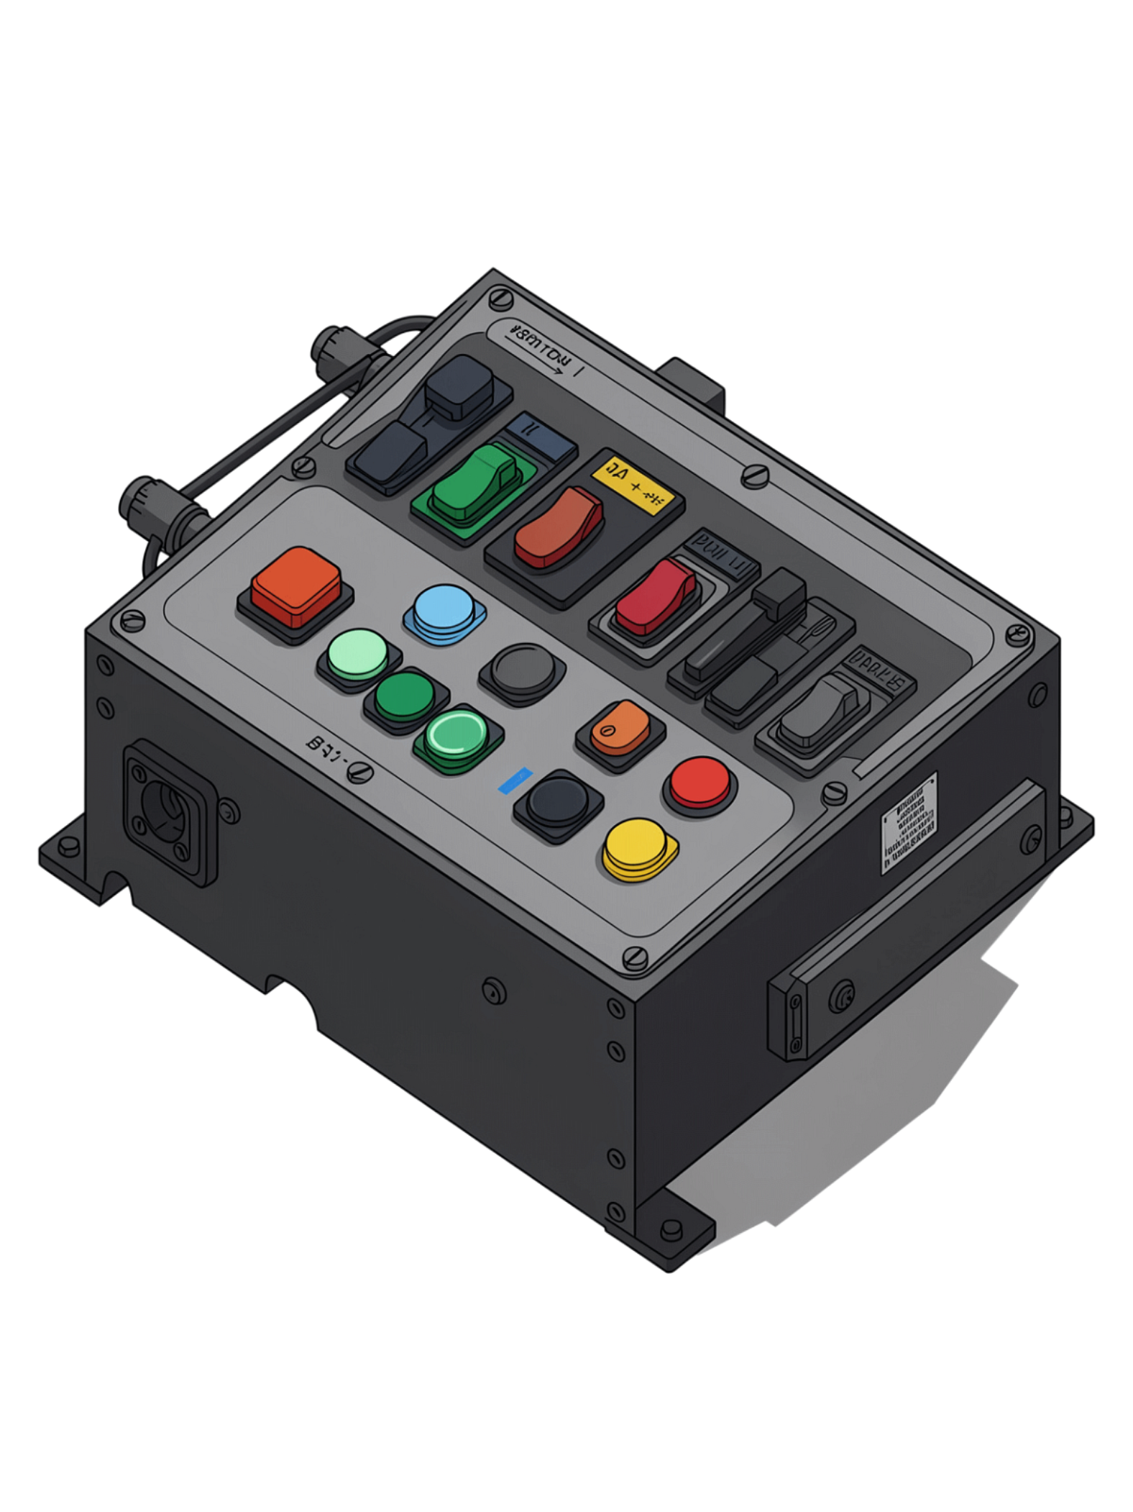
PLC alapismeretek – 4. hét
Start–Stop vezérlés és önzárás
Évfolyam: PLC alapismeretek | Óraszám: 5 óra (2 óra elmélet + 3 óra gyakorlat)
„A jó PLC-program nem a számítógépen kezdődik, hanem a kapcsolási rajzon."

Slide 2
Tanulási célok
1
Start–Stop működés
Megérti a Start–Stop vezérlés működését.
2
NO és NC érintkezők
Megismeri a NO és NC érintkezők szerepét.
3
Első önzáró program
Elkészíti első önzáró PLC-programját.
4
Összehasonlítás
Összehasonlítja a relés és PLC-s vezérlést.
5
Biztonságos vezérlés
Megérti a biztonságos indítás és leállítás alapelveit.

Slide 3
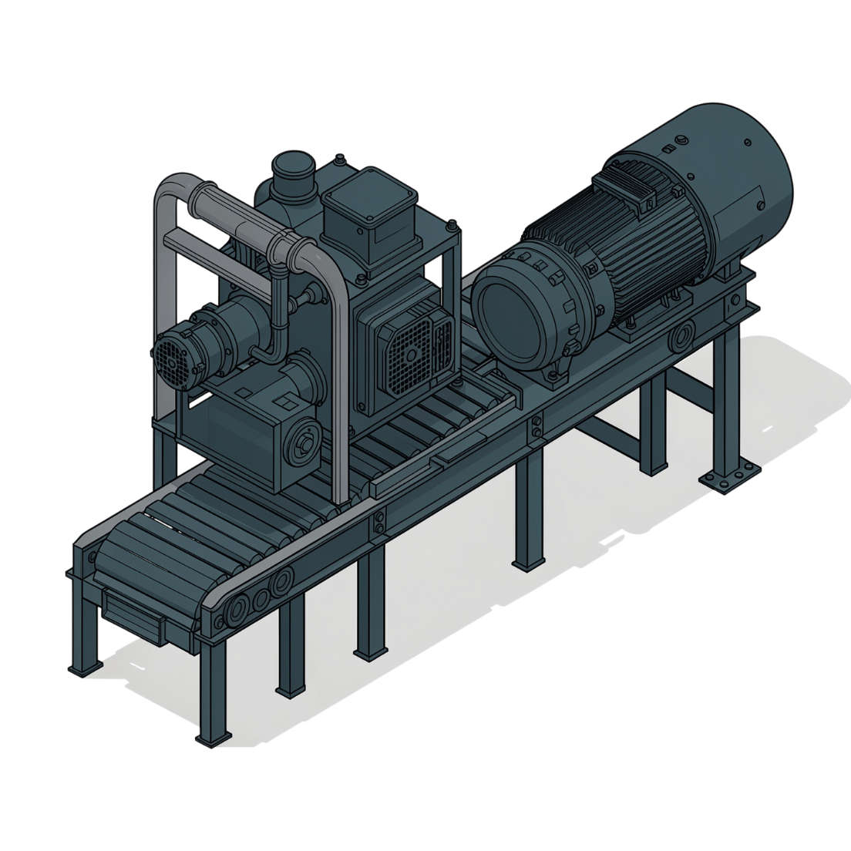

Bevezetés
A Start–Stop vezérlés az ipari automatizálás egyik legalapvetőbb kapcsolása. Motorok, szivattyúk, ventilátorok és szállítószalagok vezérlésénél nap mint nap alkalmazzuk.
Ez az alapkapcsolás minden ipari PLC-program kiindulópontja.

Slide 4





A relés Start–Stop kapcsolás
Fő elemei:
START nyomógomb
STOP nyomógomb
Mágneskapcsoló (K1)
NO (Normally Open) típusú érintkező
NC (Normally Closed) típusú érintkező
A terhelés kapcsolásáért felelős elem
Önzáró segédérintkező
Fogyasztó
Fenntartja a mágneskapcsoló működését
Motor vagy jelzőlámpa

Slide 5
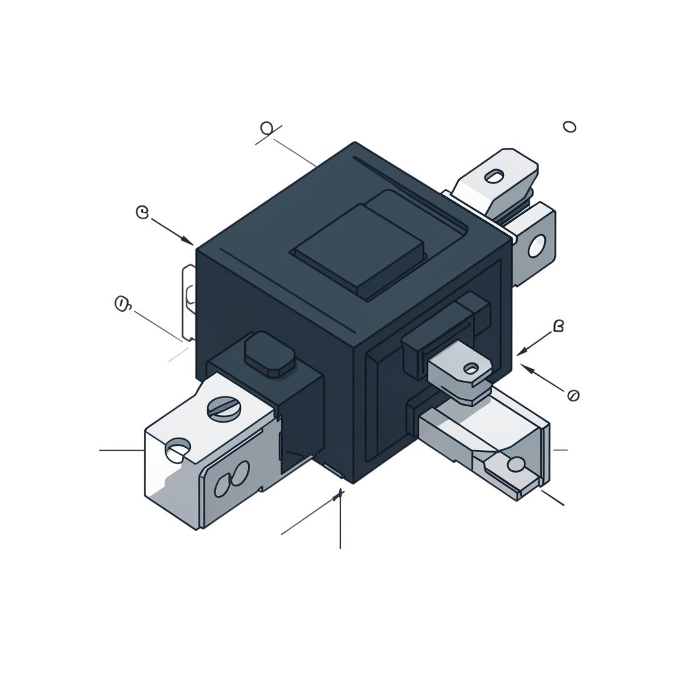

NO és NC érintkezők
NO – Normally Open
NC – Normally Closed
Alaphelyzetben nyitott érintkező. A START gomb ilyen típusú – csak lenyomáskor zár.
Alaphelyzetben zárt érintkező. A STOP gomb ilyen típusú – lenyomáskor nyit.
Az NC megoldás biztonságosabb, mert vezetékszakadás esetén is leáll a gép.

Slide 6
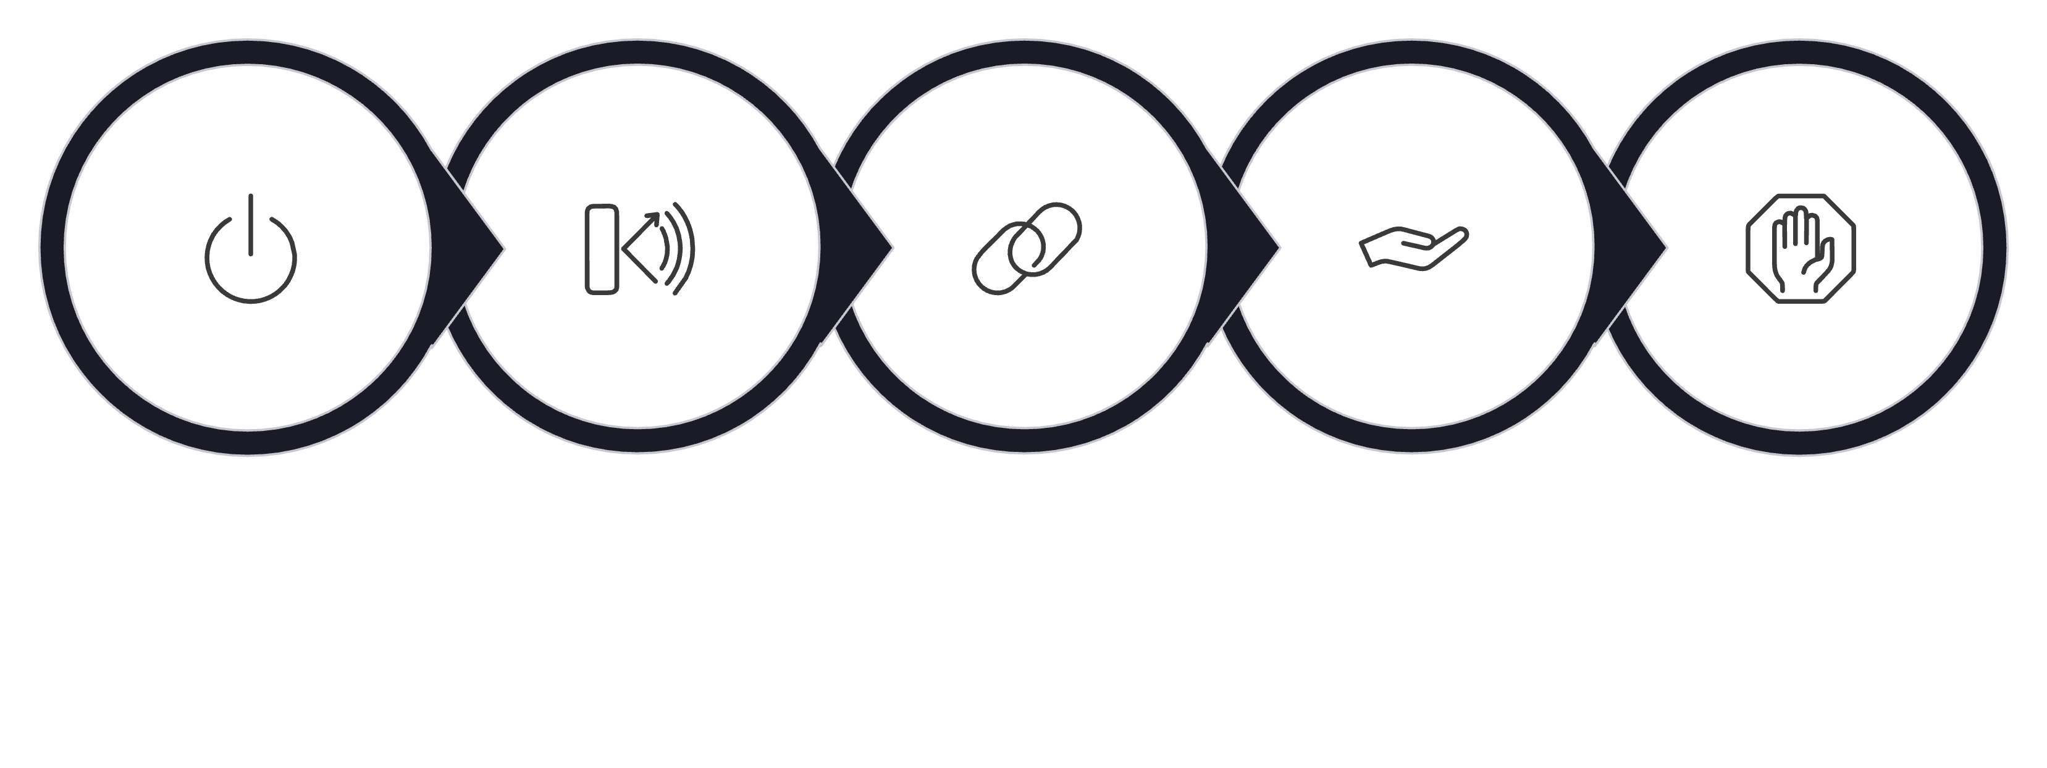
Az önzárás működése
START megnyomása
Mágneskapcsoló meghúz
Segédérintkező fenntart
START elengedhető
STOP megnyomása
Az önzárás lényege, hogy a mágneskapcsoló saját segédérintkezőjével fenntartja saját működési áramkörét, így a START gomb elengedése után is üzemben marad a rendszer.

Slide 7
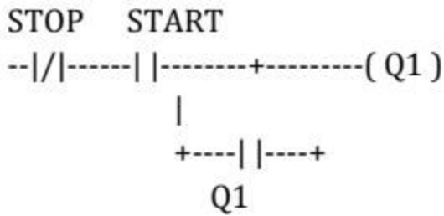
PLC-ben megvalósított önzárás
Létra diagram:
A PLC létradiagramban az önzárást egy párhuzamos ág valósítja meg: a kimenet saját maga is zárja az érintkezőjét, így a START gomb elengedése után is aktív marad.

Slide 8
Relés vs. PLC-s vezérlés
Relés vezérlés | PLC vezérlés
Fizikai segédérintkező | Programban megvalósított önzárás
Nehezebb módosítani | Programmal egyszerűen módosítható
Több vezeték | Egyszerűbb kábelezés
Nehezebb bővíteni | Könnyen bővíthető

Slide 9
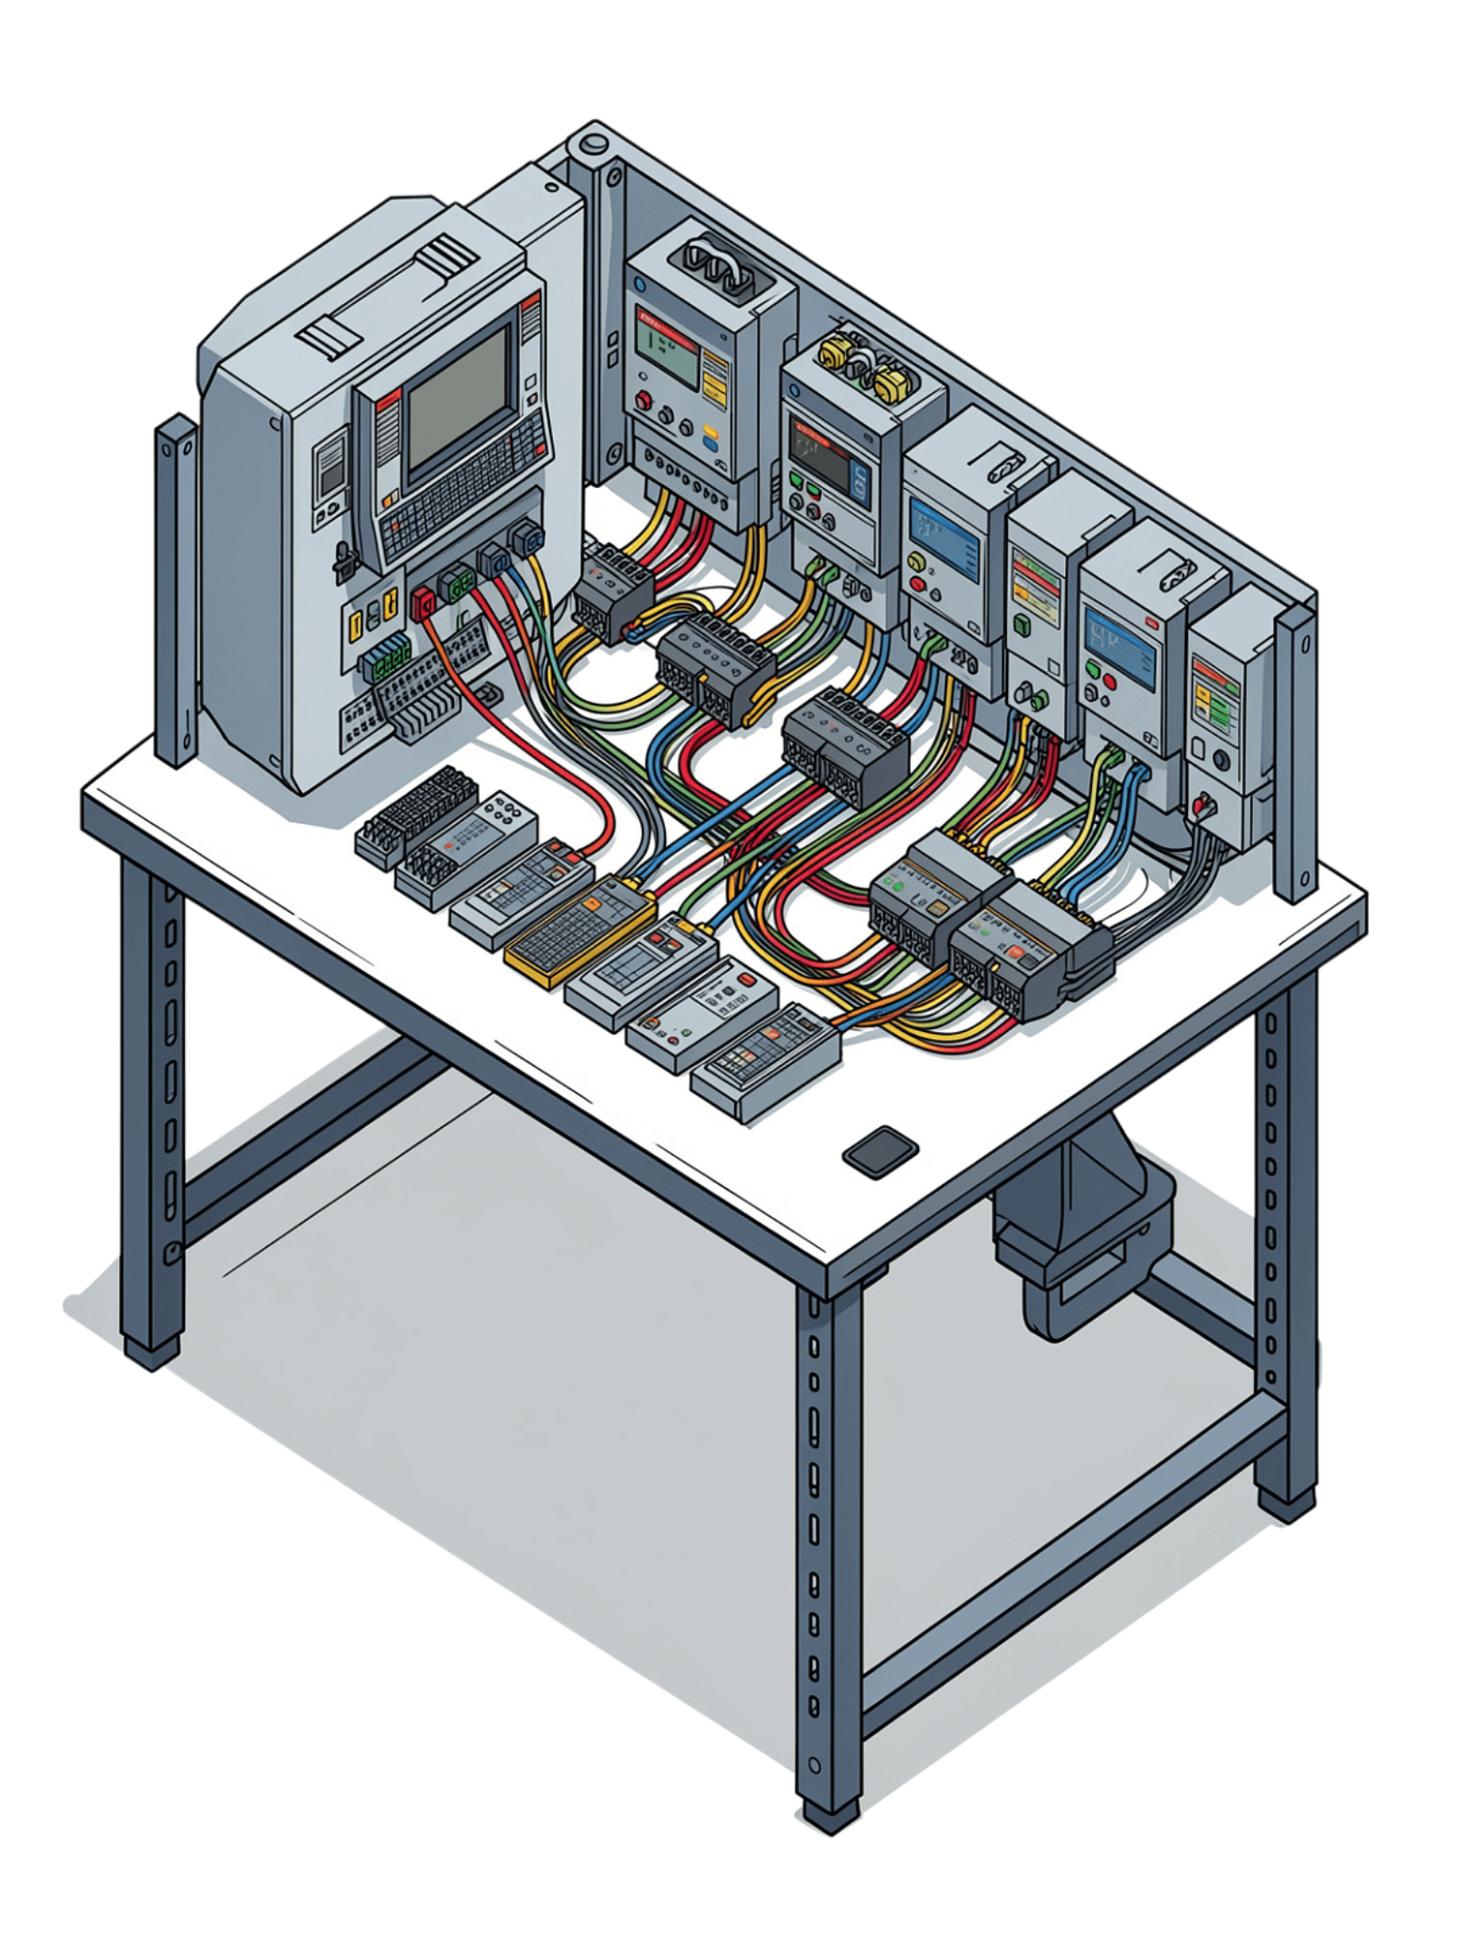
Laborfeladat
01
Relés kapcsolás
Relés Start–Stop kapcsolás megépítése.
02
Eaton easy PLC
Ugyanez Eaton easy PLC-n megvalósítva.
03
LG kompakt PLC
Program elkészítése LG kompakt PLC-n.
04
Omron PLC
Program letöltése Omron PLC-re és online monitor használata.

Slide 10
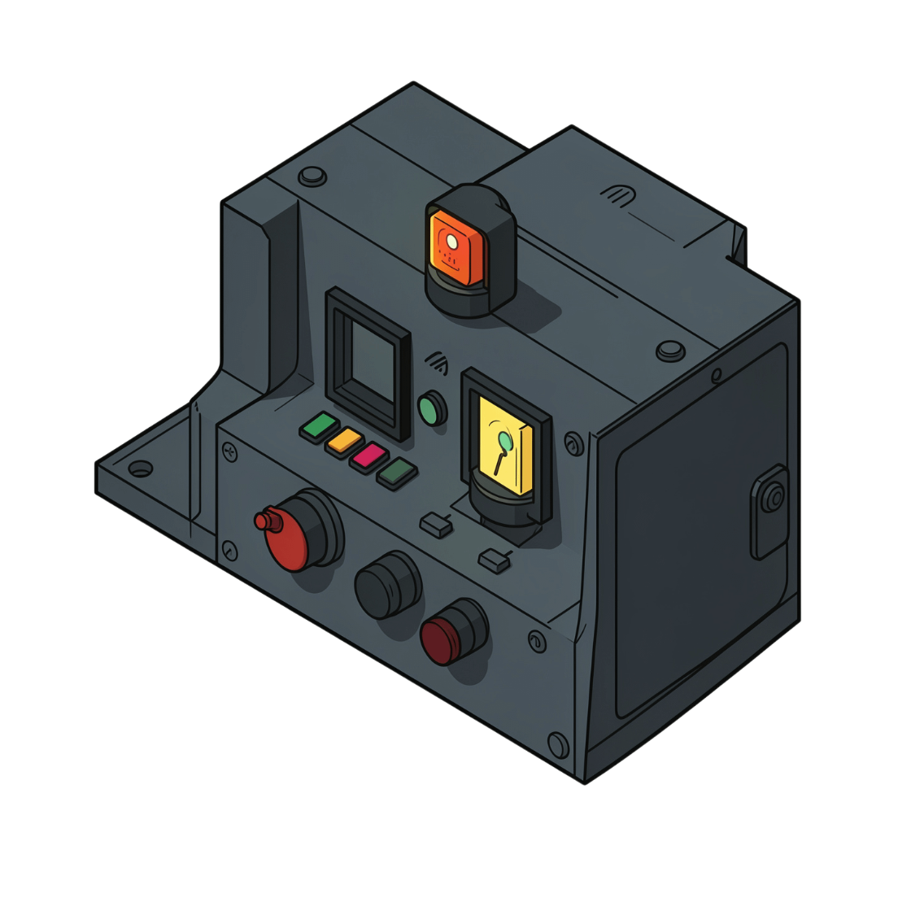
Gyakorlati feladat
Készítsünk Start–Stop vezérlést PLC-vel úgy, hogy a jelzőlámpa a START gomb elengedése után is világítson, és a STOP gomb állítsa le.
Ez a feladat az önzárás elvét közvetlenül alkalmazza egy valós kimeneti eszközön.
Hozd létre a bemeneti változókat (START, STOP)
Definiáld a kimeneti változót (LÁMPA)
Írd meg az önzáró létradiagramot
Töltsd le és teszteld a programot

Slide 11


Gyakori hibák
❌ STOP gomb hibás (NO) bekötése
❌ Hibás önzáró ág
❌ Rossz címzés
Az önzáró párhuzamos ág hiánya vagy rossz bekötése megakadályozza a tartós működést.
Helytelen I/O cím megadása esetén a program nem a megfelelő fizikai pontra hivatkozik.
A STOP gombot mindig NC típusúként kell bekötni a biztonságos leállás érdekében.
❌ STOP üzemmód
❌ A program nincs letöltve
Ha a PLC STOP módban van, a program nem fut – ellenőrizd az üzemmódot!
Szerkesztés után mindig töltsd le a programot a PLC-re, különben a régi verzió fut.

Slide 12
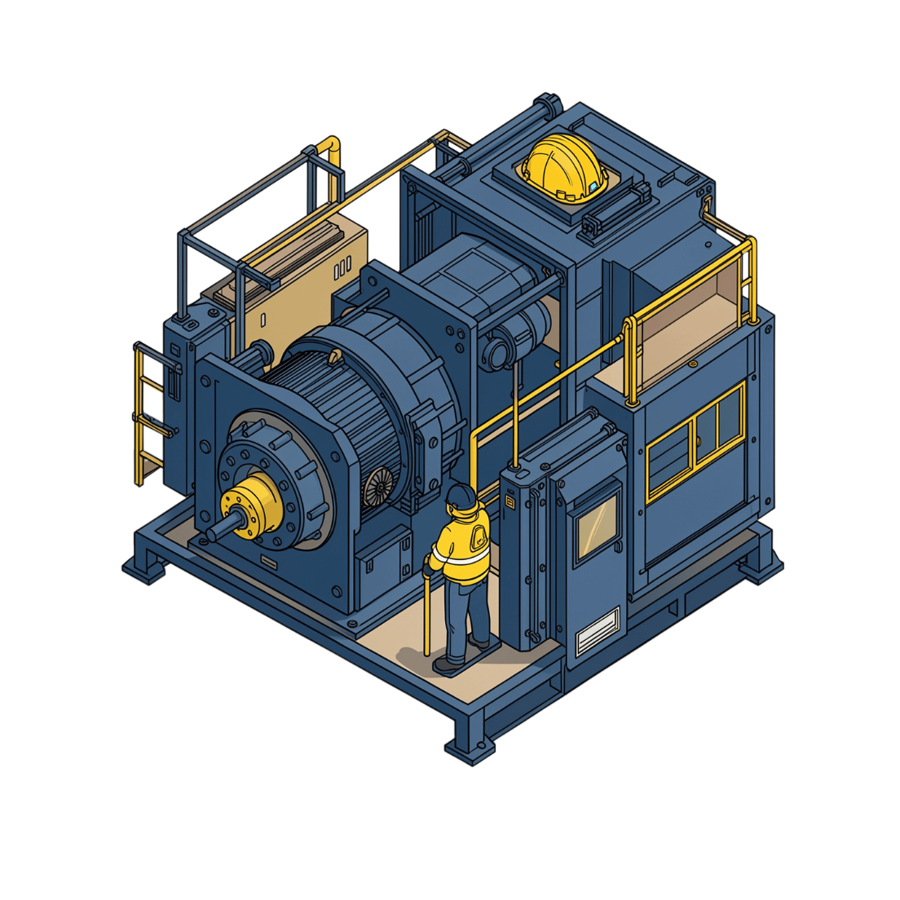

Mérnöki gondolkodás
Áramszünet után egy ipari gép általában nem indulhat el automatikusan. A biztonságos újraindítás alapvető munkavédelmi követelmény.
Ez az elv közvetlenül következik az önzárás logikájából: a rendszer csak akkor indul újra, ha valaki szándékosan megnyomja a START gombot. Ez védi az operátorokat és a berendezéseket egyaránt.
Az automatikus újraindítás tiltása kötelező biztonsági előírás az ipari vezérlésekben.

Slide 13
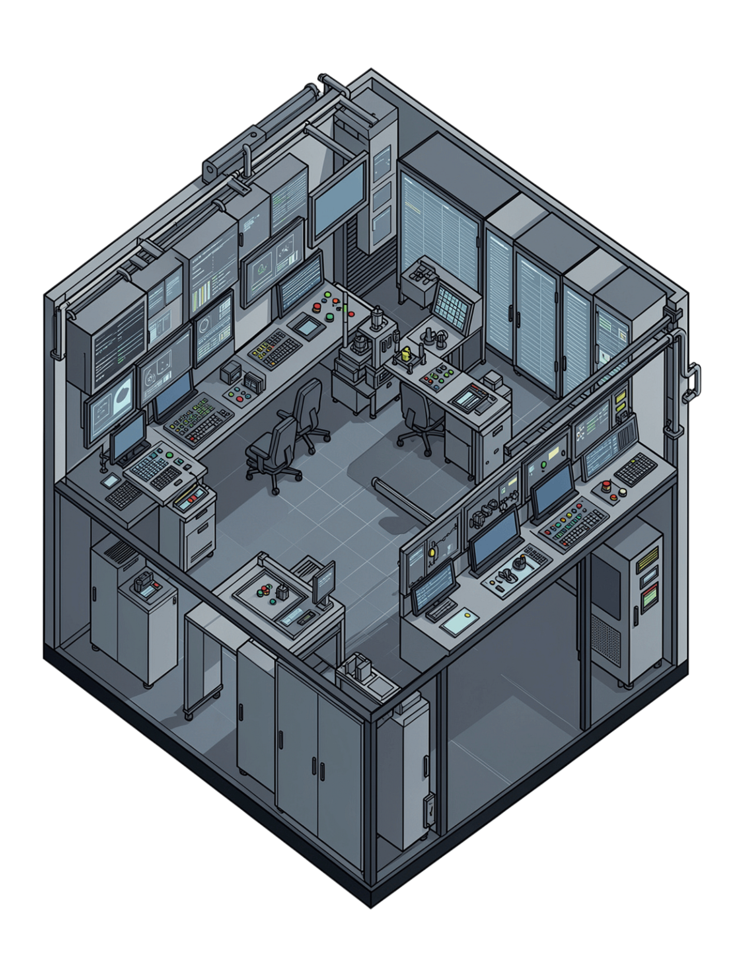
Összefoglalás
A relés önzárás működési elve és a PLC-s megvalósítás azonos logikára épül. A PLC ezt programmal valósítja meg, ami rugalmasabb és könnyebben módosítható.
Relés önzárás
PLC önzárás
Fizikai segédérintkező tartja fenn az áramkört
Párhuzamos programág valósítja meg ugyanezt
Előny
Rugalmasabb, módosítható, bővíthető
„A biztonságos vezérlés nem ott kezdődik, hogy a gép elindul, hanem ott, hogy mindig kiszámítható módon áll meg." – IAA mérnöki alapelv

Slide 14


Önellenőrző kérdések
1
2
3
Mit jelent az önzárás?
Miért NO a START és NC a STOP?
Hogyan valósítja meg a PLC az önzárást?
Magyarázd el a saját szavaiddal az önzárás elvét!
Mi a biztonsági indoka az érintkezőtípusok megválasztásának?
Írd le a létradiagram felépítését!
4
5
Miért nem indulhat újra automatikusan?
Milyen előnye van a PLC-s megoldásnak?
Mi a munkavédelmi indoka az automatikus újraindítás tiltásának?
Hasonlítsd össze a relés és PLC-s megoldást!

Slide 15
Források
📄 Tananyag
Start-stop vezérlés.pdf

